Slide 1
Сравнительно-историческая социология образования и науки: Случай постсоветского пространства на постсоветском пространстве
VI СОЦИОЛОГИЧЕСКАЯ ШКОЛА СПбГУ
«Актуальная социология и вызовы современности: новые тенденции в теории и методах»
28 октября 2016 г.
Стариков Валентин Сергеевич
Трегубова Наталья Дамировна
Международная исследовательская лаборатория СПбГУ «Транснационализм и миграционные процессы» (ТАНДЕМ) www.tandem.spbu.ru

Slide 2
Случай постсоветского пространства
на постсоветском пространстве

Slide 3
STS / социология науки и образования
STS и ANT
STS и социология науки: не только Бруно Латур, но и…
неоинституциональная теория
сравнительно-историческая макросоциология
Пьер Бурдье
Рэндалл Коллинз
наука и образование
поля, институты, организации, сети…

Slide 4
Сравнительно-историческая (макро)социология
«Сравнительная социология всегда представляла сразу несколько направлений: антиэтноцентризм, интерес к макроуровню и к сложным структурам, что предполагает и интерес к историческим деталям. Сравнительная социология не есть отдельная дисциплина, она представляет собой критику всего того в социологии, что ее ограничивает и редуцирует» (Wallerstein 2003).
«В той степени, в какой социальные процессы являются инерционными — в той степени, в какой предшествовавшая последовательность событий определяет и сдерживает происходящее в данной точке пространства и времени, — становится важным историческое знание последовательностей событий» (Tilly 1991).
«Историко-социологические объяснения… должны выполнять три задачи: во-первых, отделять незначительные повседневные действия людей от тех редких моментов, когда они меняют социальную структуру; во-вторых, объяснять, почему трансформирующие события происходят в конкретном месте и времени, а не где-нибудь еще; в-третьих, необходимо показать, как события делают возможными последующие события» (Lachmann 2013).

Slide 5
Сравнительно-историческая социология и постсоветское пространство
Почему постсоветское пространство?
национальные и региональные границы в (бывшем) СССР
исток трансформации и расходящиеся траектории
Отсюда: сравнительно-историческая социология
Наука и (или) образование в СССР
«Постсоветские исследовательские» университеты и реформы образования

Slide 6
Исследовательские вопросы
Вопросы «инсайдеров», вопросы «аутсайдеров»
Во что трансформировалась советская система высшего образования?
Что произошло с разделением науки и образования?
Образовались ли национальные либо региональные системы; остались ли системы вообще?
Как постсоветские ученые пишут о постсоветских трансформациях?
Что сильнее: различия между странами или между дисциплинами?

Slide 7
Трансформации высшего образования на постсоветском пространстве
Неоинституциональная теория: организации и институты
Можно ли называть вузы «организациями»?
Сфера, система, организация высшего образования
Полиморфизм или изоморфизм?
Шесть стран: Беларусь, Россия, Украина, Латвия, Литва, Эстония
Методы: кластерный анализ, QCA, process-tracing

Slide 8
Трансформации высшего образования на постсоветском пространстве: две гипотезы
В шести странах существуют две системы образования: «глобально-балтийская» и «советско-российская».
Наличие единой точки исхода и влияние процессов глобализации определяют существование разнообразных форм, но немногочисленных устойчивых типов организаций высшего образования, характерных для всех шести стран.

Slide 9
Типология советских / постсоветских вузов
Постсоветские исследовательские университеты
Классические вузы
Университеты широкого профиля
Национально-специализированные вузы
Узко-специализированные вузы
Регионально-специализированные вузы
Организации «псевдовысшего» образования

Slide 10
Цепочки организационных трансформаций: Классический университет -> постсоветский исследовательский университет
ВЫСОКИЙ УРОВЕНЬ СТУДЕНЧЕСКОЙ МОБИЛЬНОСТИ в совокупности с ВЫСОКИМ УРОВНЕМ КОНКУРЕНЦИИ В РЕГИОНЕ в совокупности с АГРЕССИВНОЙ ЭКСПАНСИОНИСТСКОЙ ПОЛИТИКОЙ ВУЗА в совокупности с ИЗНАЧАЛЬНО ВЫСОКИМ СТАТУСОМ УНИВЕРСИТЕТА В РЕГИОНЕ привели к тому, что на текущий момент организация является ИССЛЕДОВАТЕЛЬСКИМ УНИВЕРСИТЕТОМ
или
РЕСТИТУТИВНЫЙ СОЦИАЛЬНО-ПОЛИТИЧЕСКИЙ ДИСКУРС в совокупности с ПОЛОЖИТЕЛЬНОЙ ОЦЕНКОЙ ИЗМЕНЕНИЙ в совокупности с ИЗНАЧАЛЬНО ВЫСОКИМ СТАТУСОМ УНИВЕРСИТЕТА В РЕГИОНЕ в совокупности с УМЕРЕННОЙ ЭКСПАНСИОНИСТСКОЙ ПОЛИТИКОЙ ВУЗА привели к тому, что на текущий момент организация является ИССЛЕДОВАТЕЛЬСКИМ УНИВЕРСИТЕТОМ

Slide 11
Цепочки организационных трансформаций: Классический университет -> организация «псевдовысшего» образования
НИЗКИЙ УРОВЕНЬ ОРГАНИЗАЦИОННОЙ КОНКУРЕНЦИИ В РЕГИОНЕ в совокупности с ИЗНАЧАЛЬНО ВЫСОКИМ СТАТУСОМ УНИВЕРСИТЕТА В РЕГИОНЕ привели к тому, что на текущий момент организация является ОРГАНИЗАЦИЕЙ ПСЕВДОВЫСШЕГО ОБРАЗОВАНИЯ
или
НИЗКИЙ УРОВЕНЬ СТУДЕНЧЕСКОЙ МОБИЛЬНОСТИ в совокупности с АГРЕССИВНОЙ ЭКСПАНСИОНИСТСКОЙ ПОЛИТИКОЙ ВУЗА привели к тому, что на текущий момент организация является ОРГАНИЗАЦИЕЙ ПСЕВДОВЫСШЕГО ОБРАЗОВАНИЯ
или
ВЫСОКИЙ УРОВЕНЬ БЮРОКРАТИЧЕСКОЙ ДИНАМИКИ НА НАЧАЛЬНЫЙ ПЕРИОД ТРАНСФОРМАЦИИ в совокупности с В ЦЕЛОМ ОТРИЦАТЕЛЬНЫМ ОТНОШЕНИЕМ АКАДЕМИЧЕСКИХ ЭЛИТ К ИЗМЕНЕНИЯМ в совокупности с РЕЗКИМ УХУДШЕНИЕМ СОЦИАЛЬНОГО ПОЛОЖЕНИЯ РАБОТНИКОВ привели к тому, что на текущий момент организация является ОРГАНИЗАЦИЕЙ ПСЕВДОВЫСШЕГО ОБРАЗОВАНИЯ

Slide 12
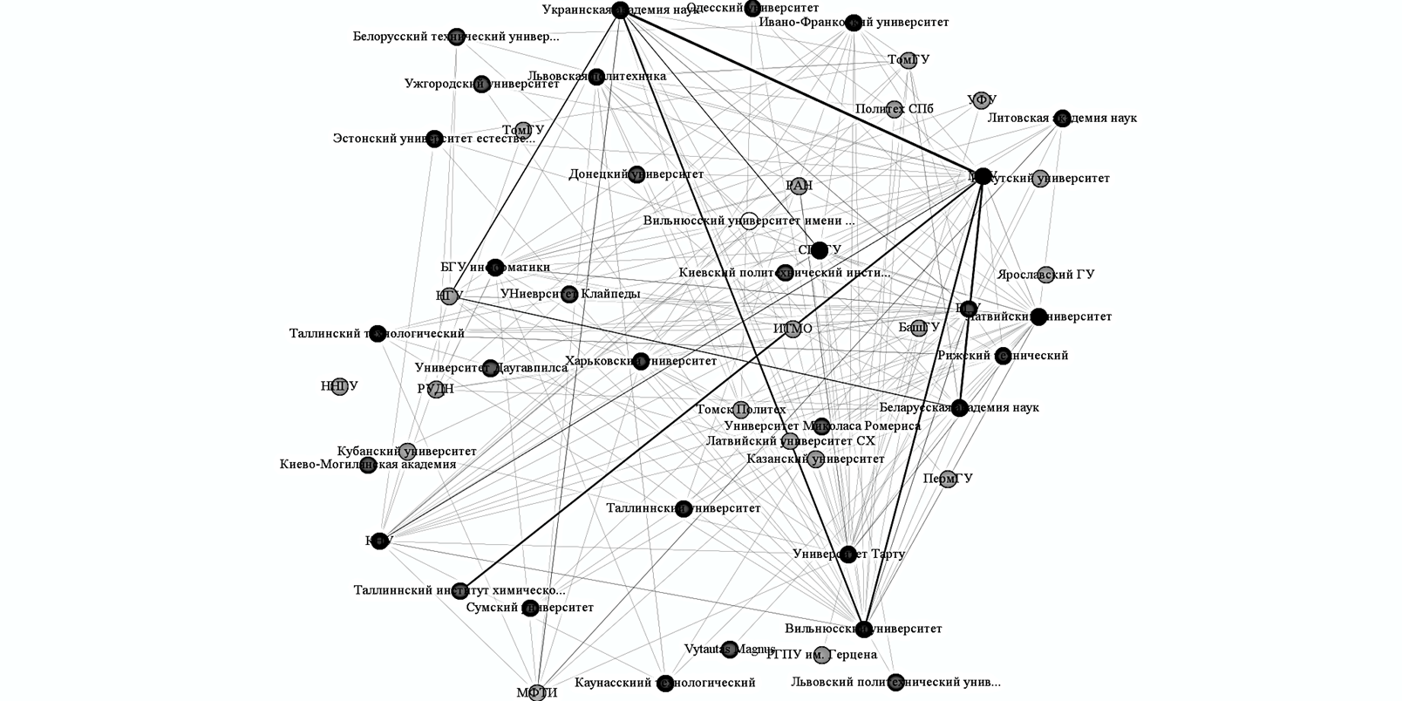
Организационное поле исследовательских университетов

Slide 13
Постсоветские трансформации в постсоветских научных публикациях
Кто вообще изучает «постсоветское»?
Страны или дисциплины?
Социология
Философия
Беларусь
Экономика
История
Россия
Психология
Политология
Украина
Менеджмент
Area studies

Slide 14
Постсоветские трансформации в постсоветских научных публикациях
Методы: количественный контент-анализ аннотаций журналов
Выборки журналов по странам
старые и новые журналы
университетские , «академические» и другие журналы

Slide 15
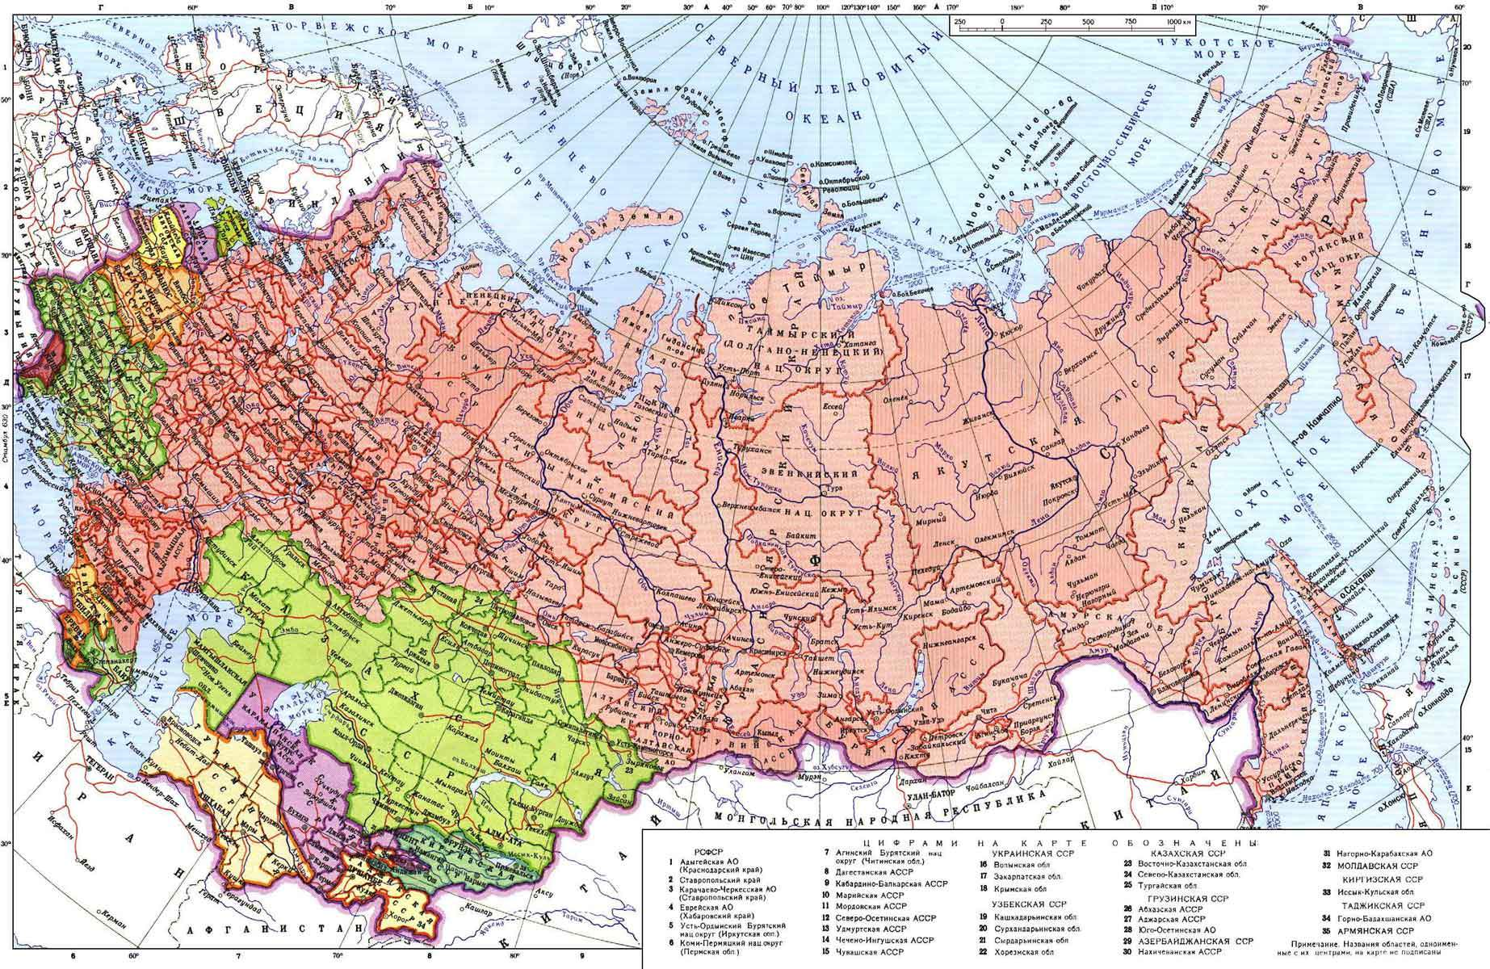
Постсоветские трансформации в постсоветских научных публикациях
Сравнительно-исторический контекст
Социальные и гуманитарные дисциплины в СССР
Изменения рынков в 1990е
Неравное распределение советского наследия
Post-communist studies и Eastern European studies

Slide 16
Постсоветские трансформации в постсоветских научных публикациях
Количество и «качество» аннотаций
На уровне количества аннотаций – страновые различия
На уровне содержания – дисциплинарные различия
Двухуровневая модель организации научного знания: социетальный контекст и организационные поля

Slide 17
Случай постсоветского пространства
?
на постсоветском пространстве

Slide 18
Спасибо за внимание!
n.tregubova@spbu.ru
v.starikov @spbu.ru

